Slide 1
Архитектура клиент-сервер
К. Дж. Дейт
Введение в системы баз данных.
Восьмое издание. Глава 21

Slide 2
Предварительные определения
Термин "клиент/сервер" определяет архитектуру, или логическое разделение обязанностей
Клиент — это приложение, которое называют также интерфейсной частью (front end), а сервер — прикладной частью (back end) или СУБД.
Сервер— это сама СУБД. Он поддерживает все основные функции СУБД: определение данных, манипулирование данными, защиту данных, поддержание целостности данных и т.д. и предоставляет полную поддержку внешнего, концептуального и внутреннего уровней.
Клиенты — это различные приложения, которые выполняются с использованием СУБД. Это как приложения, написанные пользователями, так и встроенные приложения, предоставляемые поставщиками СУБД или некоторыми сторонними поставщиками программного обеспечения.
Notes:
Прежде всего, напомним, что термин "клиент/сервер" определяет архитектуру, или
логическое разделение обязанностей. Клиент — это приложение, которое называют так-
же интерфейсной частью (front end), а сервер — прикладной частью (back end) или СУБД.
Однако именно потому, что всю систему можно так четко разделить на две части, появи-
лась возможность эксплуатации ее частей на разных компьютерах. И эта возможность по
многим причинам оказалась настолько привлекательной (см. главу 2), что под понятием
система "клиент/сервер" на практике подразумевается исключительно тот случай, когда
Глава 21. Распределенные базы данных 849
клиент и сервер действительно размещаются на разных компьютерах5. Хотя это и не-
сколько вольное использование термина, но оно широко распространено и поэтому мы
будем его придерживаться.

Slide 3
Клиенты
Приложения-клиенты, в свою очередь, делятся на несколько четко определенных категорий
Приложения, написанные пользователями — это обычные прикладные программы, чаще всего написанные либо на языке программирования общего назначения, таком как C++ или Java, либо на одном из специализированных языков четвертого поколения, хотя в обоих случаях эти языки должны как-то связываться с соответствующим подъязыком данных.
Приложения, предоставляемые поставщиками (часто называемые инструментальными средствами). В целом, назначение таких средств — упрощать процесс создания и выполнения других приложений, т.е. приложений, которые разрабатываются специально для решения некоторой конкретной задачи.
Часто эти приложения могут выглядеть вовсе не так, как приложения в общепринятом смысле. Назначение инструментальных средств состоит в предоставлении пользователям, особенно конечным, возможности создавать приложения без написания традиционных программ. Например, одно из предоставляемых поставщиком СУБД инструментальных средств может быть генератором отчетов. Где по запросу можно сформировать отчет. Каждый такой запрос является, по существу, не чем иным, как небольшим специальным приложением, написанным на языке очень высокого уровня ( с конкретным назначением), а именно — на языке формирования отчетов.
Отдельно поставляемые инструментальные средства, в свою очередь, делятся на несколько самостоятельных классов.
а) Процессоры языков запросов.
б) Генераторы отчетов.
в) Графические бизнес-подсистемы.
г) Электронные таблицы.
д) Процессоры команд на естественных языках.
е) Статистические пакеты.
ж) Средства управления копированием или средства извлечения данных,
з) Генераторы приложений (включая процессоры языков четвертого поколения).
и) Другие средства разработки приложений, включая CASE-инструменты (CASE, или Computer-Aided Software Engineering — автоматизированное проектирование и создание программ) и т.д.
к) Инструментальные средства интеллектуального анализа данных и визуализации.
Главная задача системы баз данных — поддержка создания и выполнения приложений. Поэтому качество имеющихся клиентских инструментальных средств должно быть главным фактором при выборе СУБД, наиболее подходящей для конкретного заказчика
Notes:
Прежде всего, напомним, что термин "клиент/сервер" определяет архитектуру, или
логическое разделение обязанностей. Клиент — это приложение, которое называют так-
же интерфейсной частью (front end), а сервер — прикладной частью (back end) или СУБД.
Однако именно потому, что всю систему можно так четко разделить на две части, появи-
лась возможность эксплуатации ее частей на разных компьютерах. И эта возможность по
многим причинам оказалась настолько привлекательной (см. главу 2), что под понятием
система "клиент/сервер" на практике подразумевается исключительно тот случай, когда
Глава 21. Распределенные базы данных 849
клиент и сервер действительно размещаются на разных компьютерах5. Хотя это и не-
сколько вольное использование термина, но оно широко распространено и поэтому мы
будем его придерживаться.

Slide 4
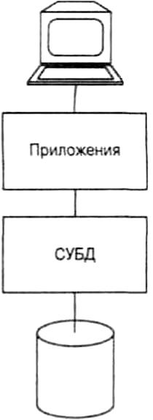
Типовая схема клиент-сервер архитектуры
К
Конечные пользователи
Клиенты
Прозрачный удаленный доступ
Сервер
База данных
Notes:
Как отмечалось в разделе 21.1, системы "клиент/сервер" могут рассматриваться как частный случай распределенных систем.
Точнее, система "клиент/сервер" — это распределенная система, в которой одни узлы — клиенты,
а другие — серверы; все данные размещены на узлах, которые являются серверами;
все приложения выполняются на узлах-клиентах и "швы видны пользователю" (полная локальная независимость не предоставляется).
Обратимся к рис. 21.6 (или к рис. 2.6 из главы 2).
Этот рисунок на слайде.
В конце 1980-х годов и в период от начала до середины 1990-х годов повышенный
коммерческий интерес проявлялся к системам "клиент/сервер" и сравнительно небольшой
интерес — к настоящим распределенным системам общего назначения.
В последнее время эти тенденции немного изменились, как показано в следующем разделе, но системы
"клиент/сервер" все еще играют важную роль, поэтому и потребовалось включить в
книгу данный раздел.

Slide 5
Системы клиент/сервер
Системы "клиент/сервер" могут рассматриваться как частный случай распределенных систем
Система "клиент/сервер" — это распределенная система, в которой одни узлы — клиенты, а другие — серверы;
Все данные размещены на узлах, которые являются серверами; все приложения выполняются на узлах клиентах и "швы видны пользователю" (полная локальная независимость не предоставляется).
Возможны несколько вариантов основной схемы (рисунок выше):
Несколько клиентов могут совместно использовать один и тот же сервер (фактически это обычная практика).
Отдельный клиент может иметь доступ к нескольким серверам
Клиент может получить доступ к любому количеству серверов, но лишь к одному из них в каждый момент времени (т.е. каждый запрос к базе данных может быть направлен только к одному серверу).
В такой системе невозможно за один запрос получить комбинированные данные от двух и более серверов.
Кроме того, пользователь в такой системе должен знать, на каком именно компьютере содержится конкретная часть данных.
Notes:
Прежде всего, напомним, что термин "клиент/сервер" определяет архитектуру, или
логическое разделение обязанностей. Клиент — это приложение, которое называют так-
же интерфейсной частью (front end), а сервер — прикладной частью (back end) или СУБД.
Однако именно потому, что всю систему можно так четко разделить на две части, появи-
лась возможность эксплуатации ее частей на разных компьютерах. И эта возможность по
многим причинам оказалась настолько привлекательной (см. главу 2), что под понятием
система "клиент/сервер" на практике подразумевается исключительно тот случай, когда
Глава 21. Распределенные базы данных 849
клиент и сервер действительно размещаются на разных компьютерах5. Хотя это и не-
сколько вольное использование термина, но оно широко распространено и поэтому мы
будем его придерживаться.

Slide 6
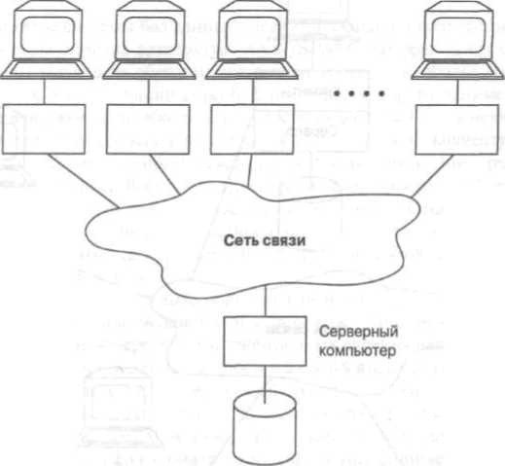
Много клиентов – один сервер
Компьютеры-клиенты
База данных

Slide 7
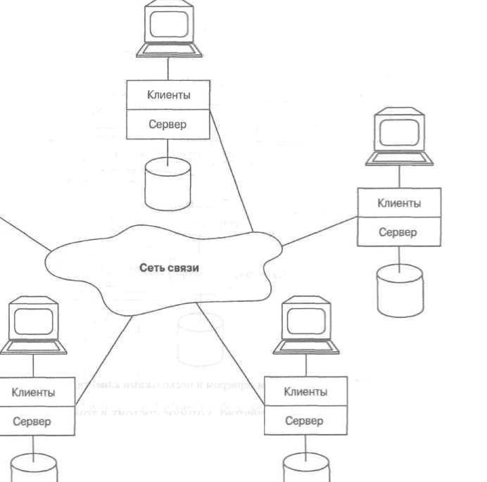
Совмещение роли клиента и сервера

Slide 8
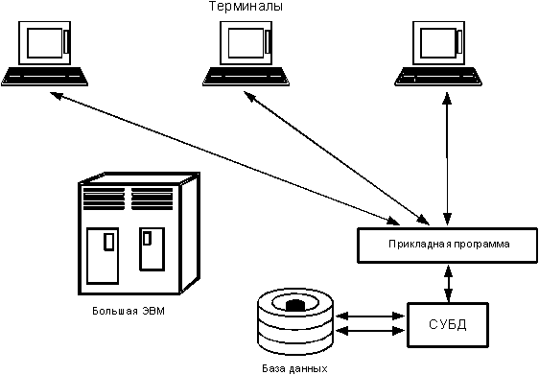
Ранняя архитектура взаимодействия с СУБД
Централизованная архитектура
Сама СУБД и прикладные программы, которые работают с базами данных, функционируют на центральном компьютере (большая ЭВМ или мини-компьютер).
Там же располагаются базы данных.
К центральному компьютеру были подключены терминалы, выступающие в качестве рабочих мест пользователей.
Жесткие требования к производительности ЭВМ
Особенности СУБД первого поколения напрямую связаны с архитектурой систем больших ЭВМ и мини-компьютеров

Slide 9
Компоненты интерактивного приложения
Основной принцип технологии "клиент-сервер" заключается в разделении функций стандартного интерактивного приложения на четыре группы, имеющие различную природу
Функции ввода и отображения данных
Прикладные функции, реализующие бизнес-логику приложения и характерные для предметной области
Функции хранения и управления информационными ресурсами (базами данных, файловыми системами и т.д.)
Служебные функции, играющие роль связок между другими функциями
В соответствии с функциями будем различать компоненты интерактивного приложения, реализующие эти функции

Slide 10
Модель файлового сервера
Характерна для ранних СУБД
FoxPro, Clipper, Clarion, Paradox
Работает под сетевой ОС
На узлах сети работают полноценные экземпляры СУБД
Базы данных на разделяемых файлах
Высокий сетевой трафик
Узкий спектр операций манипулирования
Отсутствие гибких средств безопасности (уровень файла)
Файлы
Компонент представления
Прикладной компонент
Компонент доступа к ресурсам
Клиент
Сервер

Slide 11
Модель удаленного доступа (RDA)
Как правило SQL сервер
Доступ к ресурсам: SQL оператор , либо вызовы специальной библиотеки функций (если есть API )
Сервер возвращает блок данных по запросу (не весь файл)
Инициатор запроса – КЛИЕНТ, Сервер - ПАССИВЕН
Уменьшается загрузка сети
SQL сервер – основное достоинство, стандартизация взаимодействия
Но усложнено администрирование системы
SQL
Компонент представления
Прикладной компонент
Компонент доступа к ресурсам
Данные
Клиент
Сервер

Slide 12
Модель сервера баз данных (DBS)
Сервер - как правило SQL сервер
Доступ к ресурсам: механизм хранимых процедур (ХП)
Возвращает сервер блок данных по запросу/после выполнения
Инициатор запроса – КЛИЕНТ, Сервер - АКТИВЕН
Достоинства
возможность централизованного администрирования прикладных функций
снижение сетевого трафика (вместо SQL –запросов, только вызов ХП)
возможность разделения процедуры между несколькими приложениями
экономия ресурсов компьютера за счет один раз созданного плана запроса
Недостатки
ограниченность средств для написания хранимых процедур (PL/SQL)
Вызов
Компонент представления
Прикладной компонент
Компонент доступа к ресурсам
Клиент
Данные
Сервер

Slide 13
Модель сервера приложений (AS)
Как правило это SQL сервер
Клиент ПР – клиент приложения
Сервер ПР – группа процессов, выполняющих прикладные функции (бизнес процессы прикладной области)
Сервер БД – группа процессов, реализующих операции над информационными ресурсами
Достоинства
изолированность прикладного компонента
использование средств многозадачности ОС для прикладного компонента
стандартизация интерфейсов с компонентами – основа для монитора обработки транзакций
Компонент представления
Прикладной компонент
Компонент доступа к ресурсам
API
SQL
Клиент ПР
Сервер ПР
Сервер БД

Slide 14

Эволюция серверов базы данных – централизованная архитектура
В начале доминировала модель, когда управление данными (функция Сервера) и взаимодействие с пользователем были совмещены в одной программе – централизованная архитектура
Компьютер
Клиент
Клиент
Клиент
Сервер
Сервер
…
Сервер
База данных

Slide 15
Эволюция серверов базы данных - Один-к-одному
Функции управления данными были выделены в самостоятельную группу - сервер,
Модель взаимодействия пользователя с сервером соответствовала парадигме «Один-к-одному"
Компьютер
То есть сервер обслуживал запросы ровно одного пользователя (клиента), и для обслуживания нескольких клиентов нужно было запустить эквивалентное число серверов.
…
Клиент
Клиент
Клиент
…
Сервер
Сервер
Сервер
База данных

Slide 16
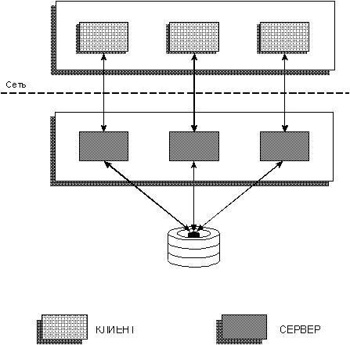
Выделение сервера
Выделение сервера в отдельную программу - революционный шаг, позволяющий, в частности, поместить сервер на одну машину, а программный интерфейс с пользователем - на другую, осуществляя взаимодействие между ними по сети
Необходимость запуска большого числа серверов для обслуживания множества пользователей сильно ограничивала возможности такой системы.

Slide 17
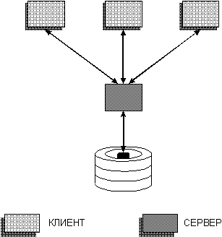
Многопотоковая архитектура
Проблемы, возникающие в модели "один-к-одному", решаются в архитектуре систем с выделенным сервером
Логически каждый клиент связан с сервером отдельной нитью (thread) или потоком, по которому пересылаются запросы.
Архитектура позволяет значительно уменьшить нагрузку на операционную систему, возникающую при работе большого числа пользователей
Возможность взаимодействия с одним сервером многих клиентов позволяет в полной степени использовать разделяемые объекты (начиная с открытых файлов и кончая данными из системных каталогов),
Значительно уменьшает потребности в памяти и общее число процессов операционной системы.
Например, системой с архитектурой "один-к-одному" будет создано 50 копий процессов СУБД для 50 пользователей, тогда как системе с многопотоковой архитектурой для этого понадобится только один сервер.
Notes:
Проблемы, возникающие в модели "один-к-одному", решаются в архитектуре систем с выделенным сервером, способным обрабатывать запросы от многих клиентов. Сервер единственный обладает монополией на управление данными и взаимодействует одновременно со многими клиентами.
Логически каждый клиент связан с сервером отдельной нитью (thread) или потоком, по которому пересылаются запросы. Такая архитектура получила название многопотоковой(multi-threaded).
Она позволяет значительно уменьшить нагрузку на операционную систему, возникающую при работе большого числа пользователей (trashing). С другой стороны, возможность взаимодействия с одним сервером многих клиентов позволяет в полной степени использовать разделяемые объекты (начиная с открытых файлов и кончая данными из системных каталогов), что значительно уменьшает потребности в памяти и общее число процессов операционной системы. Например, системой с архитектурой "один-к-одному" будет создано 50 копий процессов СУБД для 50 пользователей, тогда как системе с многопотоковой архитектурой для этого понадобится только один сервер.

Slide 18
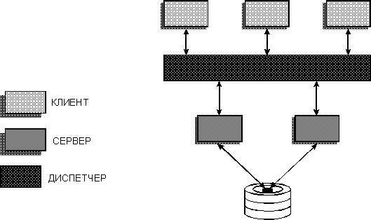
Архитектура с виртуальным сервером
Предыдущая конфигурация никак не использует возможности многопроцессорной системы
Проблема решается заменой выделенного сервера на диспетчер или виртуальный сервер
В архитектуру системы добавляется новый слой, который размещается между клиентом и сервером, что увеличивает трату ресурсов на поддержку баланса загрузки (load balancing) , но и ограничивает возможности управления взаимодействием «клиент-сервер» – нет возможности установить приоритеты обслуживания клиентов.

Slide 19
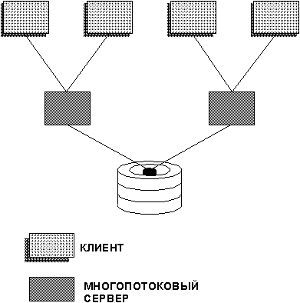
Многопотоковая мультисерверная архитектура
Современное решение проблемы СУБД для мультипроцессорных платформ заключается в возможности запуска нескольких серверов базы данных, в том числе и на различных процессорах.
При этом каждый из серверов должен быть многопотоковым.
Если эти два условия выполнены, то есть основание говорить о многопотоковой архитектуре с несколькими серверами (multi-threaded, multi-server architecture)
Notes:
Современное решение проблемы СУБД для мультипроцессорных платформ заключается в возможности запуска нескольких серверов базы данных, в том числе и на различных процессорах. При этом каждый из серверов должен быть многопотоковым. Если эти два условия выполнены, то есть основание говорить омногопотоковой архитектуре с несколькими серверами (multi-threaded, multi-server architecture), представленной

Slide 20
Стандарты для систем клиент/север
Определенные функции для поддержки систем "клиент/сервер" включены в стандарт языка SQL
Операции установления связи с БД – CONNECT, DISCONNECT
Операции переключения соединения – SET CONNECTION
Имеется стандарт ISO для удаленного доступа к данным (Remote Data Access — RDA)
Задача спецификации RDA состоит в определении форматов и протоколов взаимодействия в среде "клиент/сервер".
Стандарт определяет, что
клиент формулирует запрос к базе данных в стандартной форме языка SQL (по существу, применяется подмножество стандарта SQL),
сервер поддерживает стандартный каталог (также в основном соответствующий требованиям стандарта SQL).
определены конкретные форматы представления для сообщений, передаваемых между клиентом и сервером (запросы SQL, данные и результаты, диагностическая информация).

Slide 21
Стандарты для систем клиент/север
Стандарт архитектуры распределенных реляционных баз данных (Distributed Relational Database Architecture — DRDA), предложенный компанией IBM
Стандарты DRDA и RDA имеют аналогичное назначение, многие характеристики стандарта DRDA обусловлены его происхождением (он разработан компанией IBM).
клиент формулирует запрос к базе данных НЕ ОБЯЗАТЕЛЬНО в стандартной форме языка SQL (может использоваться диалект). Это может повысить эффективность реализации, так как допускается использовать особенности сервера
Но снижается возможность переносимости
В стандарте DRDA не подразумевается наличие какой-либо конкретной структуры каталога сервера.
Форматы и протоколы DRDA существенно отличаются от форматов стандарта RDA
По существу, стандарт DRDA базируется на собственной архитектуре и собственных стандартах IBM, в то время как стандарт RDA основывается на международных стандартах, независимых от конкретных поставщиков

